Slide 1
Abschlusspräsentation
Praktikum Mobile Roboter WS15/16

Slide 2
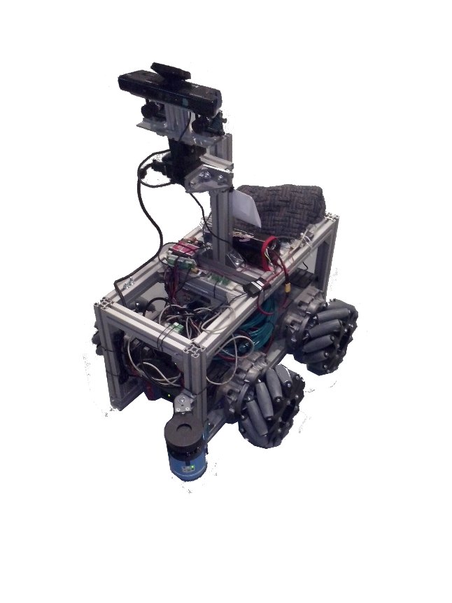
Agenda
Agenda
Aufgabenstellung
Gruppen und Systeminteraktion
Vision Gruppe
Kalman Gruppe
Highlevel Gruppe
Zusammenspiel
Ausblick

Slide 3
Das Ziel des Praktikums ist es, festzustellen ob der Roboter ohne sein wissen bewegt worden ist
Zustand vorher
Roboter hat keine absolute Positionsbestimmung
Mapping Dienst startet beim Einschalten im Ursprung
Anpassungen
Auswertung von Marker Positionen mit einer Kinect
Fusion der Pose mit der vorhandenen Mapping Pose
Logik zur Erkennung des Kidnappings und Recovery Logik
Zustand
jetzt
Roboter hat 3 Möglichkeiten Kidnapped-Situation zu erkennen
Gezielte Suche von Markern zur Recovery
Notes:
Details von den Gruppen später

Slide 4
Agenda
Agenda
Aufgabenstellung
Gruppen und Systeminteraktion
Vision Gruppe
Kalman Gruppe
Highlevel Gruppe
Zusammenspiel
Ausblick

Slide 5
Die Aufgabenstellung wurde in 3 Teile aufgeteilt um eine bessere Arbeitsverteilung zu ermöglichen
Highlevel Gruppe
Kidnap-Detection-Logik
Recovery-Bewegungs-Logik
Kalman Gruppe
Fusion der Pose
Spezielle Datenfilterung für den Kidnapped Zustand
Konvertierung der Daten in die richtigen Formate
Pfosten
Vision
Gruppe
Laser-Scan-Sensoren
Kinect
Mapping Dienst
Finden von Markern
Kamera folgt Markerposition
Berechnung der Position des Roboters

Slide 6
Agenda
Agenda
Aufgabenstellung
Gruppen und Systeminteraktion
Vision Gruppe
Kalman Gruppe
Highlevel Gruppe
Ausblick

